Slide 1
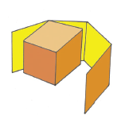
Oplošje kocke

Slide 2
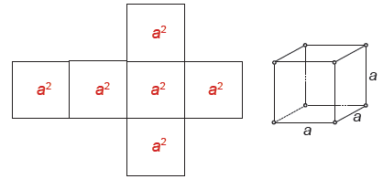
UPAMTI
Oplošje geometrijskog tijela je zbroj površina svih ploha (strana) kojima je to tijelo omeđeno.
Oplošje kocke dano je formulom O = 6a², pri čemu je a duljina brida kocke.

Slide 3
Primjer 1. Izračunaj oplošje kocke kojoj je duljina brida a = 4 cm.
Rješenje:
a= 4 cm
O=?
O = 6aª
O = 6∙4²
O=6∙16
O= 96 cm²
Rješenje

Slide 4
Primjer 2. Izračunaj duljinu brida i duljinu prostorne dijagonale kocke kojoj je oplošje 294 cm².
Rješenje:
O=294 cm²
a=? D=?
O = 6a²
6a²=294 / : 6
a²=49 /√
a= 7 cm
D=a√3
D=a√7 cm
Rješenje

Slide 5
1. Izračunaj oplošje kocke s bridom duljine:
a) 5 cm
b) 0.4 m
Sva oplošja izrazi u dm².

Slide 6
2. Izračunaj duljinu brida kocke kojoj je oplošje jednako:
a) 54 cm²
b) 150 dm²

Slide 7
3. Izračunaj oplošje kocke ako je duljina njezine prostorne dijagonale jednaka 4√3 cm.

Slide 8
4. Izračunaj duljinu brida i prostorne dijagonale kocke kojoj je oplošje 600 cm².

Slide 9
5. Izračunaj oplošje kocke ako je površina njezina dijagonalnoga presjeka jednaka 16√2 cm².

Slide 10
6. Oplošje kocke iznosi 384 cm². Izračunaj oplošje one kocke čiji je:
a) brid dulji za 3 cm
b) brid kraći za 3 cm

Slide 11
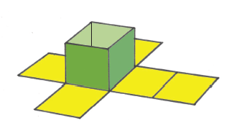
7. Komad lima u obliku pravokutnika dug je 26 cm i širok 15 cm. Je li moguće od tog lima napraviti kutiju u obliku kocke bez poklopca čiji je brid dug 9 cm?

Slide 12
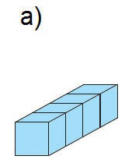
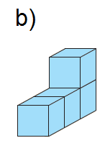
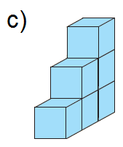
8. Tijela na slici sastavljena su od kocki brida dugog 1 dm. Odredi oplošje tih tijela.

